Slide 1
Φυσιολογία της Άσκησης
Αυξέντιος Κεκελέκης
PT-ΜSc in Sport and Exercise Medicine

Slide 2
Energy transfer
&
Physical activity

Slide 3
Κύριες πηγές ενέργειας
Η ενέργεια καταβολίζεται σε θερμότητα. Το ποσό της ενέργειας που απελευθερώνεται σε μια βιολογική αντίδραση υπολογίζεται από το ποσό της θερμότητας που παράγεται. Η ενέργεια μετριέται σε θερμίδες (cal).
Οι τροφές δεν χρησιμοποιούνται άμεσα για τις λειτουργίες των κυττάρων. Κατά την διάσπαση των τροφών η ενέργεια που απελευθερώνεται αποθηκεύεται υπό μια μορφή ένωσης υψηλής ενέργειας την Τριφωσφορική Αδενοσίνη (ΑΤΡ)
Κατά την ηρεμία, η ενέργεια που χρειάζεται το σώμα προέρχεται σχεδόν αποκλειστικά από την διάσπαση των υδατανθράκων και λιπών
Στην ήπια έως έντονη μυϊκή προσπάθεια χρειάζεται περισσότερο υδατάνθρακας και λιγότερο λίπος
Στην μέγιστη άσκηση μικρής διάρκειας η ενέργεια παράγεται αποκλειστικά από υδατάνθρακα

Slide 4
Υδατάνθρακες
Υπό συνθήκες άσκησης οι Υδατάνθρακες μεταβολίζονται στους μύες γλυκόζη
Υπό συνθήκες ηρεμίας οι υδατάνθρακες που έχουν προσληφθεί με την τροφή αποθηκεύονται στο ήπαρ και στους μύες γλυκογόνο. Αποθηκεύεται στο κυτόπλασμα μέχρι να χρησιμοποιηθεί από τα κύτταρα για σχηματισμό του ΑΤΡ.
Το γλυκογόνο που είναι αποθηκευμένο στο ήπαρ γλυκόζη για άμεση μυϊκή χρήση
Τα αποθέματα του γλυκογόνου στο ήπαρ και στους μύες είναι περιορισμένα και μπορούν να μειωθούν. Αντιμετωπίζεται με διαιτητικές πηγές αμύλων και σακχάρων για αύξηση των αποθεμάτων σε υδατάνθρακα.
Υδατάνθρακας | g | Kcal
Ηπατικό γλυκογόνο | 110 | 451
Μυϊκό γλυκογόνο | 500 | 2050
Γλυκόζη στα υγρά σώματος | 15 | 62
Σύνολο | 625 | 2563
Λίπος
Υποδόριο και σπλαχνικό | 7800 | 73320
Ενδομυϊκό | 161 | 1513
Σύνολο | 7961 | 74833
Σημείωση: οι τιμές βασίζονται σε άτομο σωματικού βάρους 65kg με 12% σωματικό λίπος .

Slide 5
Λίπη
Παρέχουν μεγάλο ποσοστό ενέργειας κατά την λιγότερο έντονη άσκηση.
Περισσότερα αποθέματα λίπους στον οργανισμό σε σχέση με τους υδατάνθρακες. Αναλογία 2 προς 1 σε (Υδατρ.-Λίπος)
Ενέργεια που απελευθερώνεται από καταβολισμό λίπους 9,4 kcal/g
Ενέργεια που απελευθερώνεται από καταβολισμό υδατάνθρακα 4,1 kcal/g
Ο ρυθμός παραγωγής ενέργειας είναι πολύ αργός
γλυκερίνη
Καταβολή Λίπους
ελεύθερα λιπαρά οξέα
Παραγωγή ΑΤΡ

Slide 6
Πρωτεΐνες
Πρώτα μετατρέπεται σε γλυκόζη γλυκονεογένεση
Σε συνθήκες ασιτίας μετατρέπεται σε ΕΛΟ για κυτταρική λειτουργία, διαδικασία που ονομάζεται λιπογένεση
4,1 kcal/g

Slide 7
Βασικά ενεργειακά συστήματα

Slide 8
Βασικά ενεργειακά συστήματα
Σύστημα ΑTP- PCr (φωσφορική κρεατίνη)
Γλυκολυτικό Σύστημα
Οξειδωτικό σύστημα

Slide 9
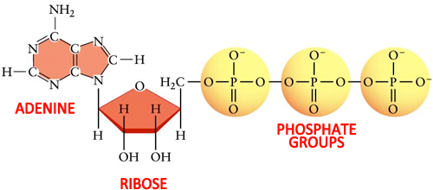
ATP*
*βασικός ενδοκυτταρικός μεταφορέας ενέργειας
Αζωτούχα βάση
Σάκχαρο 5 ανθράκων

Slide 10
Μεταβολισμός
Το σύνολο των χημικών αντιδράσεων που συμβαίνουν σε έναν οργανισμό και καταλύονται από ένζυμα. Διακρίνουμε τον Αναβολισμό και τον Καταβολισμό.
Καταβολισμός. Διάσπαση μακρομορίων σε μικρότερα μόρια.
Αναβολισμός. Αντίστροφη πορεία. Οι χημικές αντιδράσεις που βιοσυνθέτουν μακρομόρια από απλούστερα μόρια.

Slide 11
Αναβολισμός – Καταβολισμός ΑΤΡ

Slide 12
Αναβολισμός - Βιοσύνθεση
Περιλαμβάνει
Την βιοσύνθεση της γλυκόζης
Των τριγλυκεριδίων
Των λιπαρών οξέων
Των αμινοξέων
Της φωτοσύνθεσης

Slide 13
Καταβολισμός - Αποικοδόμηση
Περιλαμβάνει
Την Γλυκόλυση. Η διάσπαση της γλυκόζης που προέρχεται από την αποικοδόμηση των υδατανθράκων και παράγει το πυροσταφυλικό οξύ
Τον καταβολισμό των τριγλυκεριδίων, λιπαρών οξέων (β-οξείδωση), αμινοξέων
Την Αναπνοή. Αποτελείται από
  τον κύκλο του krebs
  Την οξειδωτική φωσφορυλλίωση

Slide 15
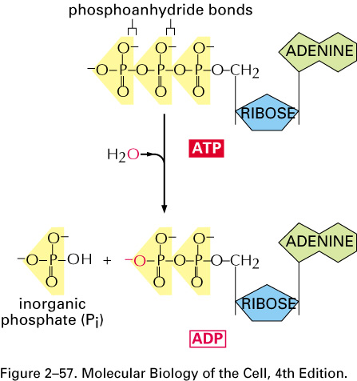
Αναερόβιος μεταβολισμός
φωσφορυλλίωση
Αερόβιος μεταβολισμός
ή
Οξειδωτική φωσφορυλλίωση

Slide 16
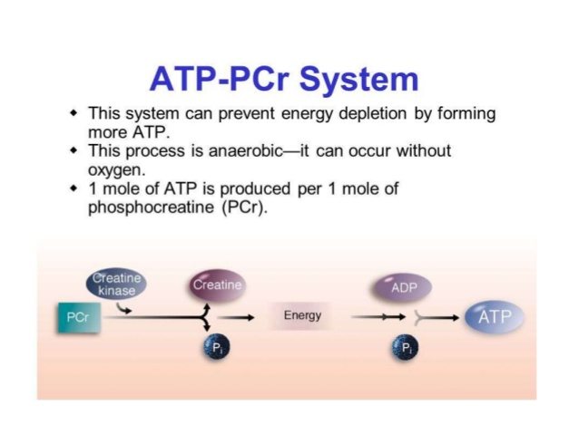
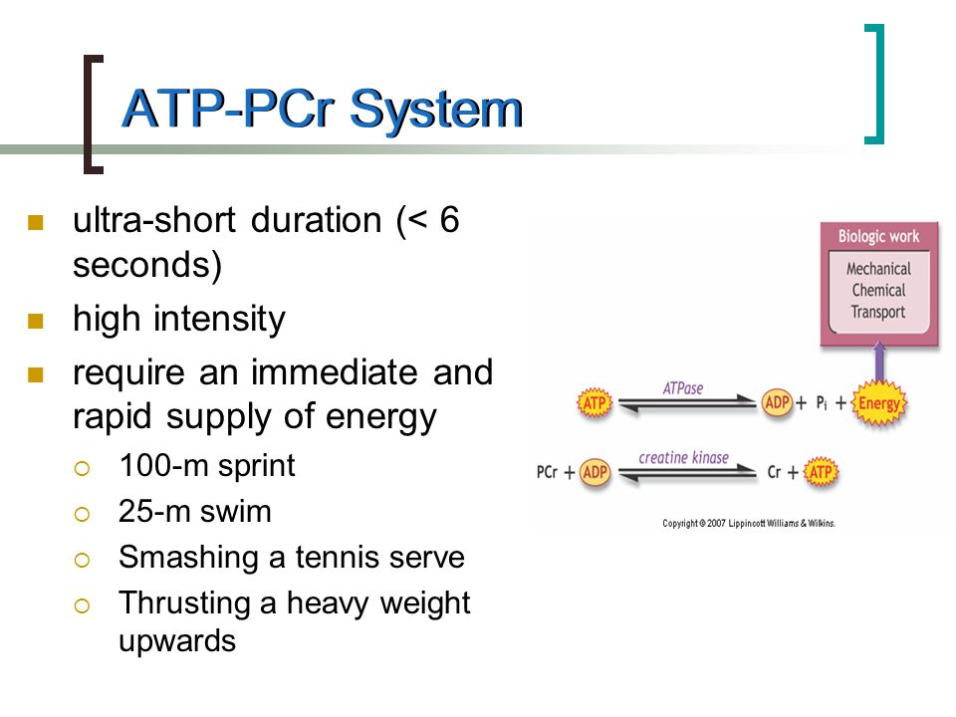
Σύστημα ΑTP- PCr (φωσφορική κρεατίνη)

Slide 17
Γλυκολυτικό Σύστημα
Ενέργεια μέσω διάσπασης της γλυκόζης (γλυκόλυση) σε πυροσταφυλικό οξύ με την συμμετοχή 12 ενζύμων. Όταν η γλυκόλυση διεξάγεται χωρίς οξυγόνο (αναερόβια) το πυροσταφυλικό οξύ μετατρέπεται σε γαλακτικό οξύ.
1mol γλυκόζης παράγει 2mol ATP
1mol γλυκογόνο παράγει 3mol ATP

Slide 18
Οξειδωτικό σύστημα
Κυτταρική αναπνοή. Η διαδικασία αποσύνθεσης καυσίμων με την βοήθεια του οξυγόνου για την παραγωγή ενέργειας.
Μιτοχόνδρια
Τεράστια παραγωγή ενέργειας
Κύριος παραγωγός ενέργειας σε αθλήματα αντοχής

Slide 19
Οξείδωση Υδατανθράκων
Περιλαμβάνει τρεις (3) διαδικασίες
Αερόβια γλυκόλυση
Κύκλος κιτρικού οξέος
Αναπνευστική αλυσίδα

Slide 20
Αερόβια γλυκόλυση
Παραγωγή ΑΤΡ με αερόβιο αλλά και αναερόβιο μεταβολισμό υδατάνθρακα
Το οξυγόνο διαφοροποιεί το τελικό προϊόν. Πυροσταφυλικό οξύ/ γαλακτικό οξύ
Με την παρουσία του οξυγόνου, το πυροσταφυλικό οξύ μετατρέπεται σε ακετυλο συνένζυμο Α. (acetyl-CoA)

Slide 21
Ο κύκλος του Krebs
Μόλις διαμορφωθεί το ακετυλο- CοΑ εισέρχεται στον κύκλο.
Σύνθετη σειρά χημικών αντιδράσεων που επιτρέπουν την οξείδωση του ακετυλο- CοΑ
Στο τέλος του κύκλου σχηματίζονται 2mol ATP και το υπόστρωμα έχει διασπαστεί σε CO₂ και H⁺

Slide 22
Αναπνευστική αλυσίδα
Οξειδωτική φωσφορυλίωση
Η διεργασία στην οποία παράγεται ΑΤΡ κατά τη μεταφορά ηλεκτρονίων από τα NADH ή το FADH₂ προς το Ο₂
Πραγματοποιείται στα μιτοχόνδρια
Βασική παραγωγή ΑΤΡ (38 μόρια ΑΤΡ από ένα μόριο γλυκογόνου)
Παραγόμενη ενέργεια κατά την Οξείδωση του ηπατικού γλυκογόνου
Μεταβολικό μονοπάτι | άμεσα | Οξειδωτική φωσφορυλίωση
γλυκόλυση | 3 | 4-6
Πυροσταφυλικό σε acetyl-CoA | 0 | 6
Krebs Cycle | 2 | 22
subtotal | 5 | 32-34
Total |  | 37-39

Slide 23
Οξείδωση λιπών
Β-οξείδωση των ΕΛΟ
Κύκλος κιτρικού οξέος
Αναπνευστική αλυσίδα
Τα τριγλυκερίδια( αποθ. στα λιποκύτταρα κ σκελετικές ίνες). Διασπάται σε ένα μόριο γλυκερίνης και τρία μόρια ΕΛΟ(λιπόλυση)
Η ενεργειακή απόδοση είναι πολύ μικρότερη των υδατανθράκων
Χαμηλός ρυθμός παραγωγής φωσφορικού δεσμού υψηλής ενέργειας
Υδατάνθρακας | g | Kcal
Ηπατικό γλυκογόνο | 110 | 451
Μυϊκό γλυκογόνο | 500 | 2050
Γλυκόζη στα υγρά σώματος | 15 | 62
Σύνολο | 625 | 2563
Λίπος
Υποδόριο και σπλαχνικό | 7800 | 73320
Ενδομυϊκό | 161 | 1513
Σύνολο | 7961 | 74833
Σημείωση: οι τιμές βασίζονται σε άτομο σωματικού βάρους 65kg με 12% σωματικό λίπος .

Slide 24
Οξείδωση Πρωτεϊνών
Σύνθετη οξείδωση. Η πρωτεΐνη λόγω αζώτου δεν μπορεί να οξειδωθεί
Μερικά αμινοξέα μετατρέπονται σε γλυκόζη και εισέρχονται στην οξειδωτική διαδικασία
Λόγω αζώτου δεν είναι εφικτός ο προσδιορισμός της ενεργειακής απόδοσης
Κατά την διάσπαση των αμινοξέων μέρος του ελεύθερου αζώτου σχηματίζει νέα αμινοξέα, κ το υπόλοιπο αποβάλλεται από τα ούρα δε μορφή ουρίας.
Περιλαμβάνει όχι περισσότερο από 5% της συνολικής ενέργειας που χρησιμοποιείται

Slide 25
Οξειδωτική ικανότητα του μυός
η ικανότητα των μυών να χρησιμοποιούν οξυγόνο ή αλλιώς, να οξειδώνουν τους υδατάνθρακες κ τα λίπη.
Ενζυμική δραστηριότητα
Τύπος μυϊκής ίνας (ST, FT) και αερόβια ή αναερόβια ικανότητα
Διαθεσιμότητα οξυγόνου

Slide 26
Σύστημα κυκλοφορίας Οξυγόνου

Slide 27
Ενεργειακές δαπάνες κατά την άσκηση και την ηρεμία

Slide 28
Μεταβολικός ρυθμός κατά την ηρεμία
Η ταχύτητα χρήσης της ενέργειας είναι ο μεταβολικός ρυθμός
Σε ηρεμία 0,3L O₂/min, 18L/h, 432L per day.
AΠ= VCO₂/VO₂
Η τιμή ΑΠ σε ηρεμία είναι 0,80, με θερμιδική ισοδυναμία 4,8 Kcal/L O₂, άρα 432L per day x 4,8 Kcal/L O₂= 2074 Kcal/day.
Βασικός μεταβολικός ρυθμός (ΒΜΡ). Η ελάχιστη ενέργεια που απαιτείται για τις βασικές κυτταρικές λειτουργίες.

Slide 30
Μεταβολικός ρυθμός κατά την υπομέγιστη άσκηση
Άσκηση αύξηση μεταβολισμού λόγω αύξησης ρυθμού παραγωγής έργου
Κατανάλωση Ο₂ VO₂
Αύξηση VO₂ πάνω από το γαλακτικό κατώφλι ονομάζεται: Αργή συνιστώσας της κινητικής πρόσληψης Ο₂
Παρέκλιση VO₂ Βραδεία αύξηση VO₂ κατά την διάρκεια παρατεταμένης υπομέγιστης άσκησης με σταθερή παραγωγή έργου. Συνήθως παρουσιάζεται κάτω από τα όρια του γαλακτικού κατωφλίου.

Slide 31
Αερόβια άσκηση – μέγιστη ικανότητα
Μέγιστη δυνατή πρόσληψη Ο₂ ή VO_{2max}
Θεωρείται η πιο αξιόπιστη μέτρηση αερόβιας ικανότητας ή καρδιοαναπνευστικής αντοχής
Σταθεροποιείται μετά από 8-12 εβδομάδες ειδικής προπόνησης
Το VO_{2max} εκφράζεται ως χιλιοστόλιτρα οξυγόνου που καταναλώνονται ανά χιλιόγραμμο βάρους σώματος ανά λεπτό. ( ml * kg⁻¹ *min⁻¹ )
Φυσιολογικές τιμές ( 18-22 ετών γυναίκες) 38-42 ml/kg⁻¹/min⁻¹ και για άνδρες 44-50 ml/kg⁻¹/min⁻¹
  Οι γυναίκες έχουν περισσότερη λιπώδη μάζα και σχετικά χαμηλότερα επίπεδα αιμοσφαιρίνης

Slide 32
Cardiovascular classification

Slide 33
Age and BMR

Slide 34
Oxygen consumption parameters

Slide 35
Αναερόβια άσκηση – μέγιστη ικανότητα
Περίσσεια κατανάλωση οξυγόνου μετά την άσκηση
  Δεν ξέρουμε πόσο οξυγόνο χρειάζονται οι μύες μας για άσκηση
  Το σώμα μας υφίσταται ένα έλλειμα οξυγόνου
  Ο τύπος της άσκησης προσδιορίζει το χρόνο επαναφοράς στο προ-άσκησης επίπεδο ηρεμίας αλλά κ τις ανάγκες σε οξυγόνο μετά το τέλος της άσκησης
  Στην αρχή της άσκησης δανείζεται οξυγόνο από αιμοσφαιρίνη και μυοσφαιρίνη για να καλύψει το κενό (oxygen debt)
  Την στιγμή που τερματίζεται μια άσκηση
    Ταχύπνοια για απομάκρυνση CO₂ άρα ανάγκη για περισσότερο οξυγόνο
    Αυξημένη θερμοκρασία άρα υψηλός μεταβολικός ρυθμός
    Υψηλά επίπεδα αδρεναλίνης και νοραδρεναλίνης

Slide 37
Γαλακτικό κατώφλι
Το σημείο κατά το οποίο η παραγωγή γαλακτικού οξέος αρχίζει να υπερβαίνει την ικανότητα του σώματος να καθαρίσει ή να απομακρύνει το γαλακτικό οξύ.
Δείκτης ικανότητας αθλητή για άσκηση αντοχής

Slide 38
Χαρακτηριστικά που ορίζουν υψηλή αερόβια ικανότητα
Υψηλή τιμή VO_{2max}
Υψηλό γαλακτικό κατώφλι ως ποσοστό VO_{2max}
Υψηλή οικονομία της προσπάθειας ή χαμηλή τιμή VO_{2max} για τον ίδιο ρυθμό παραγωγής έργου
Υψηλό ποσοστό μυϊκών ινών τύπου ST

Slide 39
Ενεργειακές ανάγκες CHO κατά την άσκηση

Slide 41
Κόπωση. Βασικοί αιτιολογικοί παράγοντες

Slide 42
Παράγοντες που οδηγούν στην μυϊκή κόπωση
Μειωμένη απόδοση των ενεργειακών συστημάτων
Αύξηση μεταβολικών υποπροϊόντων στο αίμα, όπως πχ το γαλακτικό οξύ και το PH
Διαταραχή νευροδιαβιβαστής
Ψυχολογικής αιτιολογίας αντίληψη κόπωσης

Slide 43
Ενεργειακά συστήματα και κόπωση
Αύξηση του P_{i} κατά την σύντομη άσκηση οδηγεί σε κόπωση
Μειωμένο PCr οδηγεί σε μειωμένη παραγωγή ΑΤΡ κατά την αναερόβια άσκηση. Η ΑΤΡ συνεχίζει να παράγεται αλλά από τα υπόλοιπα ενεργειακά συστήματα.
Μείωση γλυκογόνου στους μύες αρκετά γρήγορα
  Στους ST και FT μυϊκούς τύπους ινών
  Στις ομάδες μυών (πχ κατά το τρέξιμο στους μύες του κάτω άκρου
  Στην γλυκόζη του αίματος κυρίως σε άσκηση μεγάλης διάρκειας όταν οι ανάγκες των μυών υπερβαίνουν την παραγωγή γλυκόζης στο ήπαρ.
  Μείωση γλυκογόνου οδηγεί σε μειωμένη απόδοση

Slide 44
Effect of Glucose Supplementation on fatigue

Slide 45
Μεταβολικά υποπροϊόντα κατά την άσκηση που οδηγούν σε κόπωση
Γαλακτικό οξύ. Προϊόν αναερόβιας γλυκόλυσης. Συσσωρεύεται κατά την διάρκεια σύντομης αλλά πολύ έντονης άσκησης.
Όταν δεν αποβάλλεται, διασπάται κ μετατρέπεται σε γαλακτικό άλας που οδηγεί σε αύξηση ιόντων Η⁺ με άμεσο αποτέλεσμα την αύξηση της οξύτητας στους μύες ( οξέωση). Ρυθμιστικοί παράγοντες (διττανθρακικά- HCO₃) διατηρούν το PH μυών από 6,6 – 6,4 (εξάντληση) που επιβραδύνουν την γλυκόλυση και την παραγωγή ΑΤΡ.
Αύξηση του Η⁺ μετατοπίζει το ασβέστιο και οδηγεί σε διαταραχή της μυϊκής συστολής με άμεση συνέπεια την μυϊκή κόπωση.

Slide 46
Νευρομυικός κάματος
Διαταραχή της νευροδιαβίβασης κατά την νευρομυική σύναψη λόγω
  Μειωμένης σύνθεσης ακετυλοχολίνης (Ach)
  Διαταραχή της δράσης της χιλινεστεράσης ( ένζυμο διάσπασης Ach)

Slide 47
Κεντρικό νευρικό σύστημα και κάματος
Ενθάρρυνση και ψυχολογική υποστήριξη ενισχύουν την απόδοση κ μειώνουν την κόπωση.
Ψυχολογική κόπωση προηγείται της φυσιολογικής

Slide 48
Delayed-Onset Muscle Soreness (DOMS)_{(Byrne et al., 2004)}
(Καθυστερημένος μυϊκός πόνος)
Αποτέλεσμα υπερπροσπάθειας
Χαρακτηρίζεται από μυϊκή ευαισθησία, πόνο κατά την ψηλάφηση, και μηχανική δυσκαμψία
Εμφανίζεται περίπου 8Ω μετά την άσκηση, κορυφώνεται τις επόμενες 24-48Ω, και υποχωρεί σε περίπου 96Ω

Slide 49
Αιτιολογία και μηχανισμός DOMS

